Slide 1
Phishing Website Detection
Ceccoli Gianluca
Leoni Chiara
Data Analysis and Data Mining
2018/2019
Creazione e validazione di un modello SVM in Python

Slide 2
Phishing Websites Dataset disponibile su UCI Machine Learning Repository
Scopo: riconoscere pattern ricorsivi nei siti malevoli
11055 osservazioni, ognuna corrispondente ad un sito web
Problema di apprendimento supervisionato
I valori assunti dalle feature sono 1, -1 e in alcuni casi zero a seconda del soddisfacimento o meno di criteri specifici per ognuna delle 30 caratteristiche.
Ogni campione è caratterizzato dalle 30 features categoriche descritte nel paper [1] ed ha associata la relativa etichetta: phishing (1) o legittimo (-1)
Tutti i passaggi descritti nei paragrafi successivi sono stati eseguiti su Jupiter con l’impiego della libreria scikit-learn per la distribuzione di Python/R Anaconda
[1] R. Mohammad, F. Thabtah, L. McCluskey, "Intelligent rule-based phishing websites classification",
Information Security IET, vol. 8, no. 3, pp. 153-160, May 2014

Slide 3
Analisi dei dati
Controllo di eventuali dati mancanti o trascritti in modo errato
Nessuna normalizzazione (valori già compresi tra -1 e 1)
Test set 20% del dataset, tenuto da parte durante la scelta dei miglior iper-parametri ed utilizzato successivamente per misurare l’accuratezza del miglior modello
Elevata dimensionalità che preclude una rappresentazione grafica → rappresentazione grafica della distribuzione di ogni feature tramite istogrammi impilati, che mostrano anche la proporzione tra le etichette

Slide 4
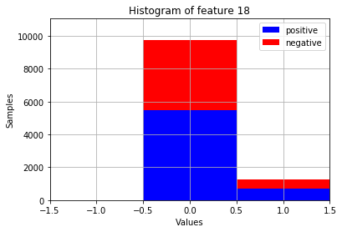
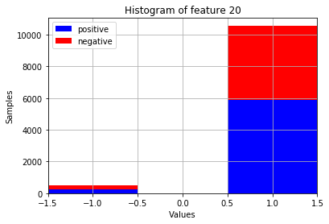
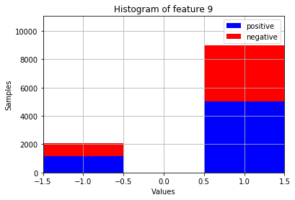

Analisi dei dati
Considerazioni sulla varianza: esclusione delle feature la cui varianza si aggiri sotto una certa soglia → due feature candidate
Considerazioni sulla correlazione tra le feature: esclusione delle feature altamente correlate ad altre → una feature candidata (quella meno correlata con l’output tra le due individuate)
varianza 0.10230909512304441
varianza 0.16481398770713482
correlazione 0.939633

Slide 5
Analisi dei dati
Risultati con 27 feature:
Considerazioni:
Feature selection più restrittiva: considerare solamente quelle feature che hanno una correlazione con l’output sufficiente → consistente riduzione delle feature da 30 a 12
Risultati con 12 feature:
Considerazioni:

Slide 6
Modello lineare

Slide 7
Modello con kernel Gaussiano

